Slide 1
쇼핑몰 옷 사이즈 확인 크롤링
Semi 프로젝트
2021. 08. 29
연람희

Slide 2
목차
1. 소개
2. 개요
3. 구현
4. 결론

Slide 3
소개
목적
크롤링을 반복 학습하여 원하는 수준의 크롤링이 가능하게 한다.
쇼핑몰 사이트에서 필요한 정보를 추출하여 카카오톡을 통해 정보를 받아볼 수 있도록 한다.

Slide 4
소개
프로젝트 일정 (총 4일)
프로젝트 계획
구현
테스트
문서작성
: 8/25
: 8/25 – 8/26
: 8/26
: 8/27 – 8/28

Slide 5
개요
정보 크롤링
카카오톡 API 연동
1.
스케줄러 등록
2.
프로그램 동작
3.
4.

Slide 6
개요
환경
Python 3.8
Visual Studio Code
Google Chrome 버전 92.0.4515.159 64비트
툴
카카오 REST API (자신에게 메시지 보내기)
Visual Studio Code
Selenium

Slide 7
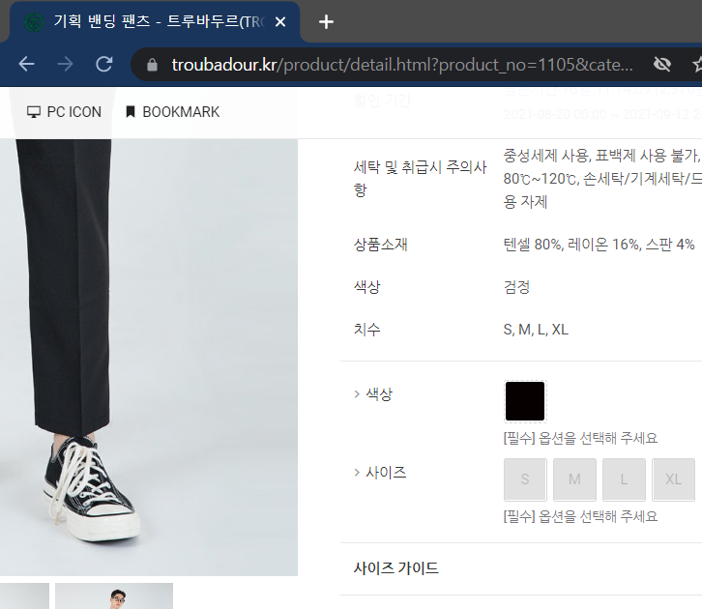
구현
쇼핑몰 대상 선정
트루바두르라는 쇼핑몰의 인기 있는 바지를 대상으로 함

Slide 8
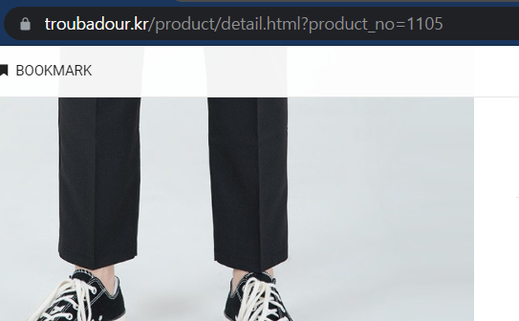
구현
주소에서 필요 없는 파라미터 삭제
https://troubadour.kr/product/detail.html?product_no=1105&cate_no=45&display_group=1#none
https://troubadour.kr/product/detail.html?product_no=1105

Slide 9
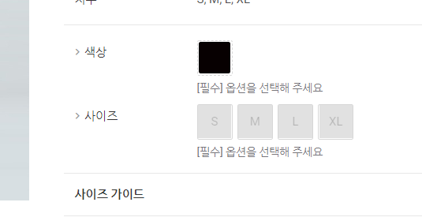
구현
색상을 선택하고 사이즈를 선택해야하는 시스템이므로,
색상 클릭 -> 사이즈 클릭 순으로 진행 예정

Slide 10
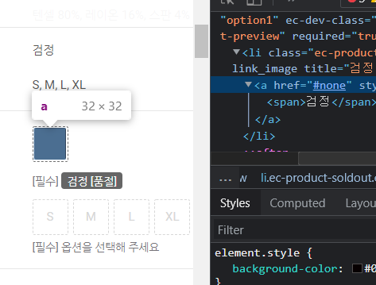
구현
요소 검사를 통해 색상을 클릭할 수 있는 a태그의 Xpath를 저장함
color_xpath = '//*[@id="df-product-detail"]/div/div[2]/div/div/div[1]/div[1]/ul/li[1]/ul/li[2]/ul/li/a'

Slide 11
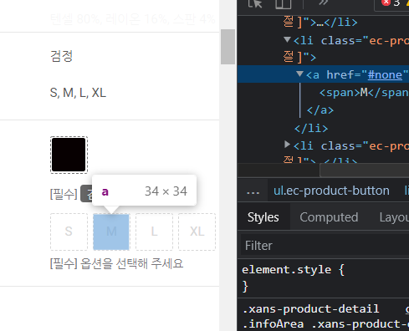
구현
요소 검사를 통해 사이즈(M)를 클릭할 수 있는 a태그의 Xpath를 저장함
size = self.driver.find_element_by_xpath('//*[@id="df-product-detail"]/div/div[2]/div/div/div[1]/div[1]/ul/li[2]/ul/li[2]/ul/li[2]/a/span')

Slide 12
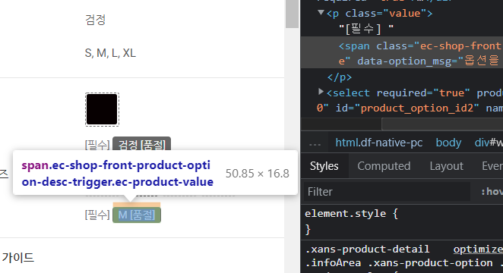
구현
품절이라고 표시된 태그를 찾아 Xpath를 저장함
text_xpath = '//*[@id="df-product-detail"]/div/div[2]/div/div/div[1]/div[1]/ul/li[2]/ul/li[2]/p/span'

Slide 13
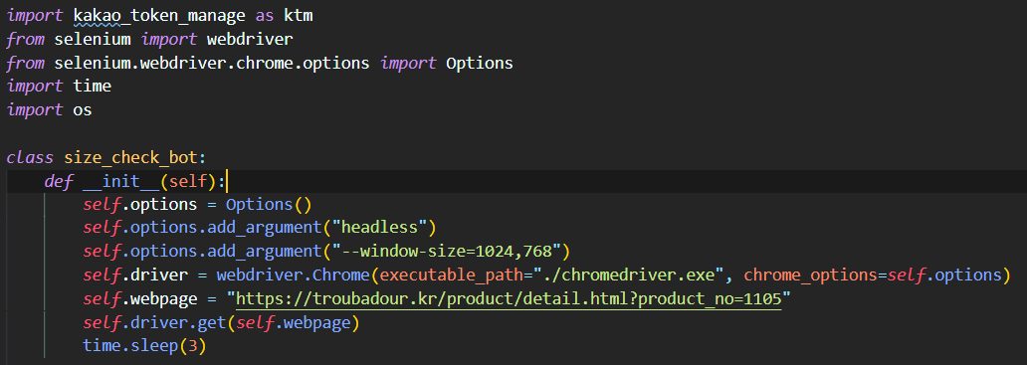
구현
코드 작성: size check bot 객체 선언
<shopping_mall_crawling.py>

Slide 14
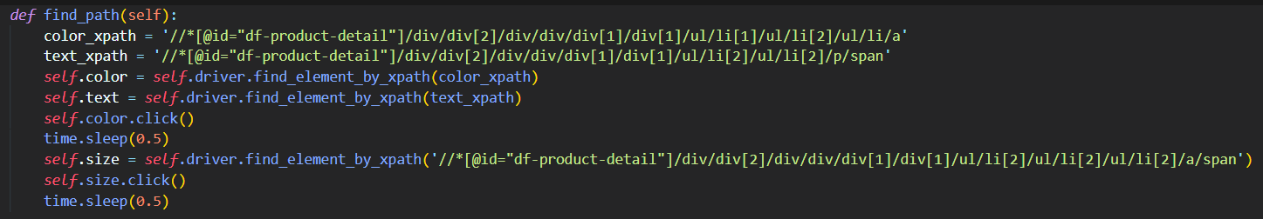
구현
코드 작성: Xpath 관련 함수
<shopping_mall_crawling.py>

Slide 15
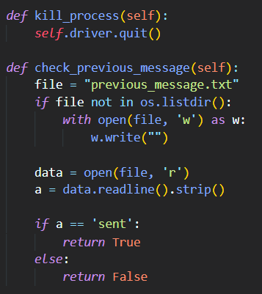
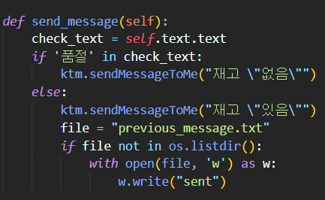
구현
코드 작성: 카카오톡 보내기 함수, 프로세스 끝내는 함수, 재고가 있을 시 보냈던 메시지 체크 함수
<shopping_mall_crawling.py>
<shopping_mall_crawling.py>

Slide 16
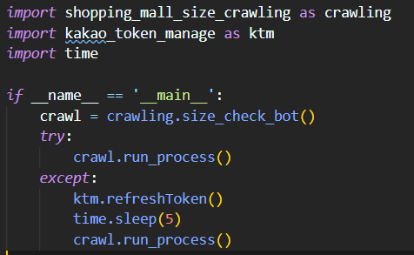
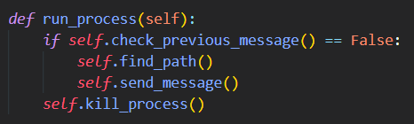
구현
코드 작성: 실행 함수와 메인함수
<main.py>
<shopping_mall_crawling.py>

Slide 17
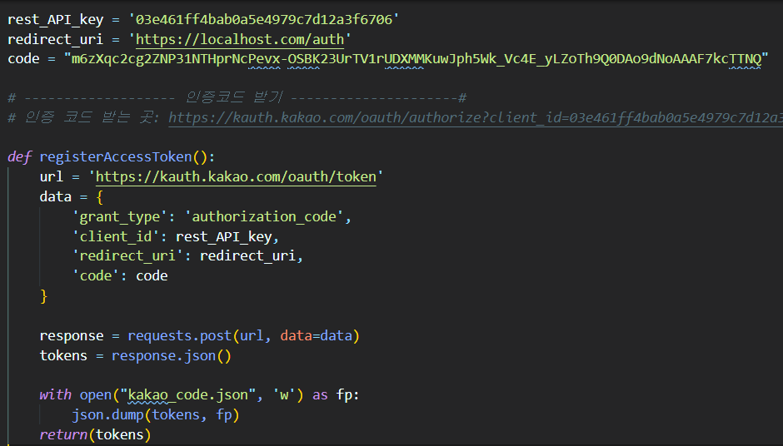
구현
카카오 인증 코드 작성
<kakao_token_manage.py>

Slide 18
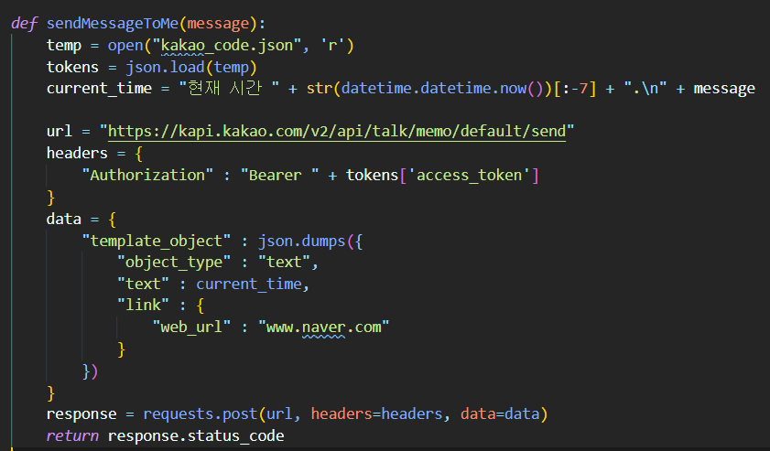
구현
메시지 보내기 코드 작성
<kakao_token_manage.py>

Slide 19
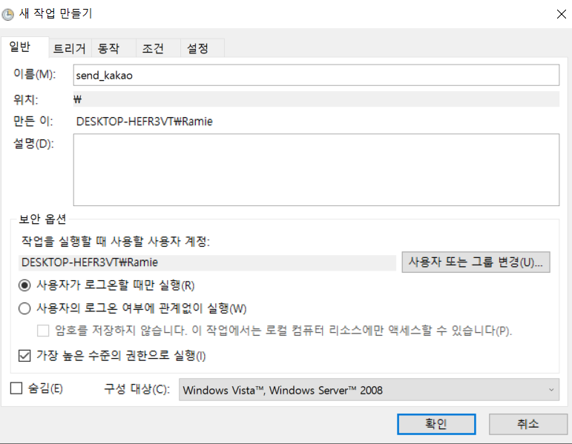
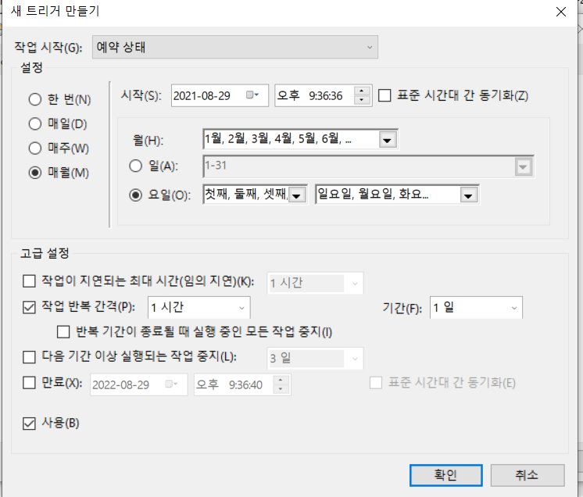
구현
스케줄러 등록
<일반>
<트리거>

Slide 20
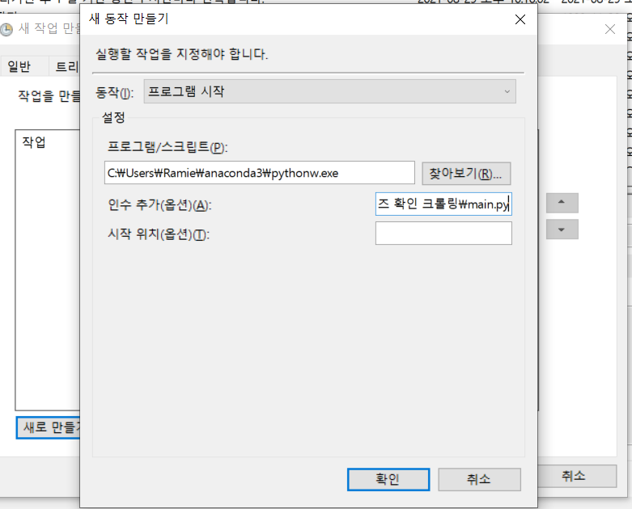
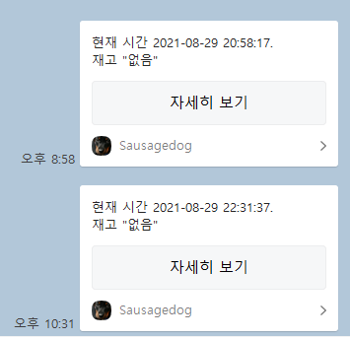
구현
스케줄러 등록
카카오 메시지 확인
<동작>
<카카오톡>

Slide 21
결론
카카오톡으로 옷 사이즈 현황을 원하는 시간대에 받아볼 수 있어 편리함.
타 쇼핑몰 사이트에 적용 가능하도록 함수로 작성 되어, 코드만 간단히 변경하여 재사용 가능
카카오톡 access token이 6시간마다 refresh 되어야 하므로, 후에 refresh 또한 자동화할 수 있도록 개선해야 함
윈도우 스케줄러의 동작 오류로 인해 수동 작업을 해야 함. 리눅스에서 crontab을 사용한다면 오류 없이 정상 작동될 것으로 기대

Slide 22
감사합니다

